Slide 1
Муниципальное дошкольное образовательное учреждение «Детский сад № 22 комбинированного вида» ЧМР РТ
«Спорт с детства»

Slide 2
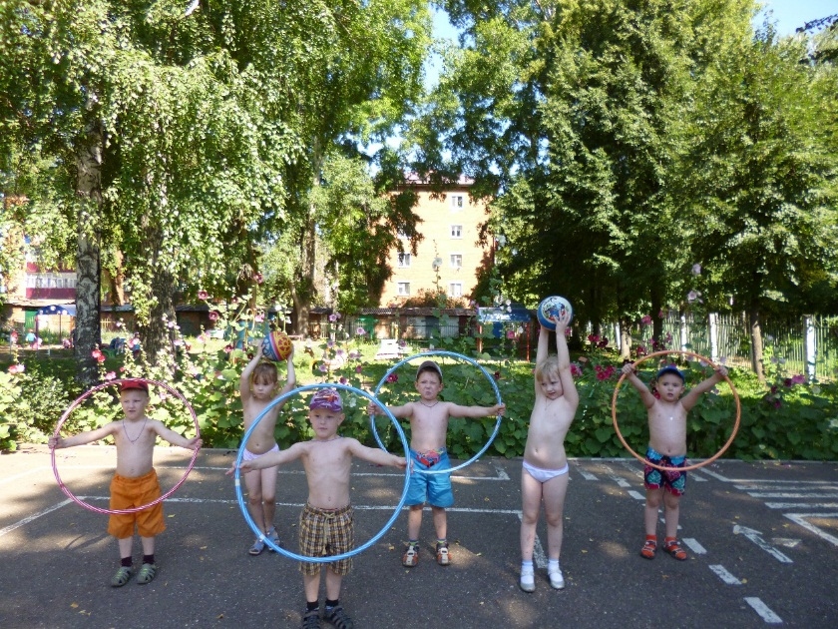
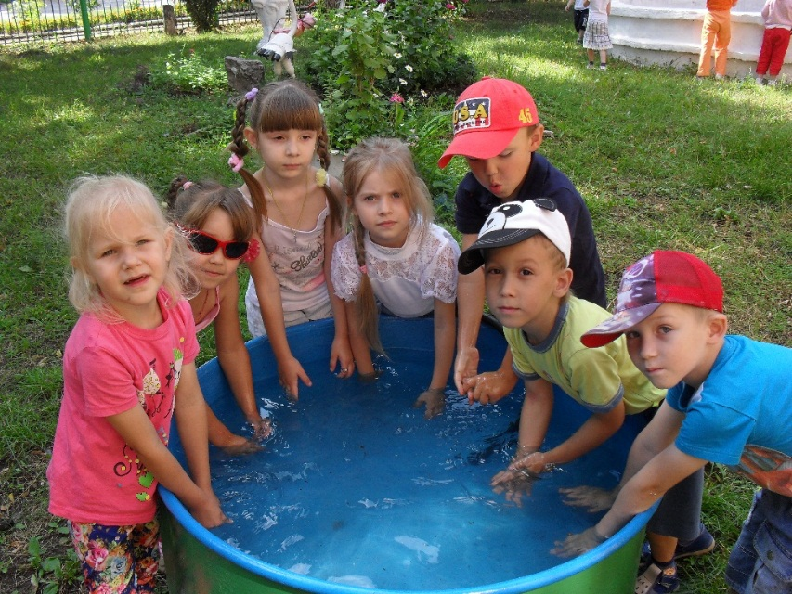
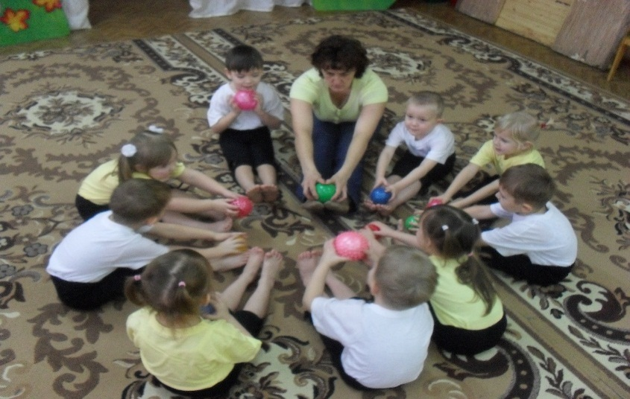
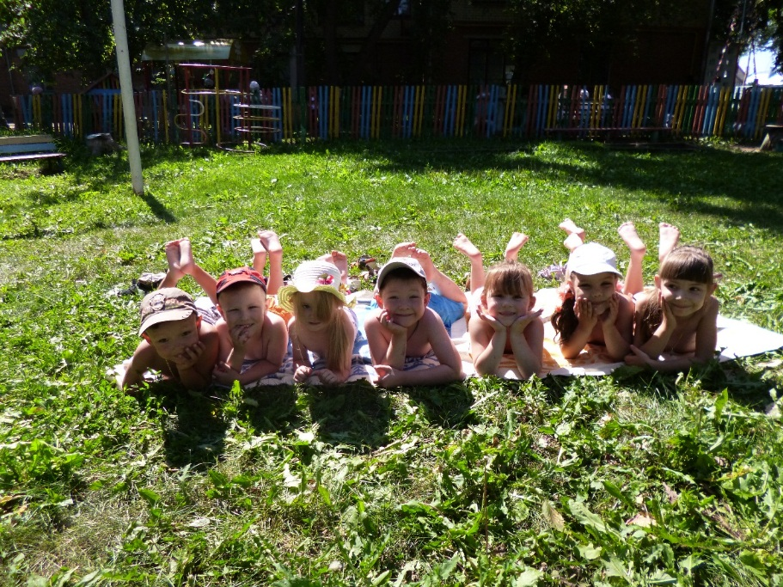
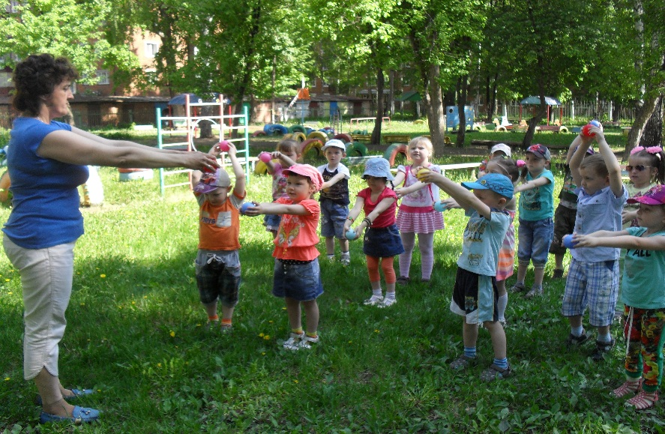
Развитие физической культуры и спорта –важнейшая составляющая социальной политики государства.

Slide 3
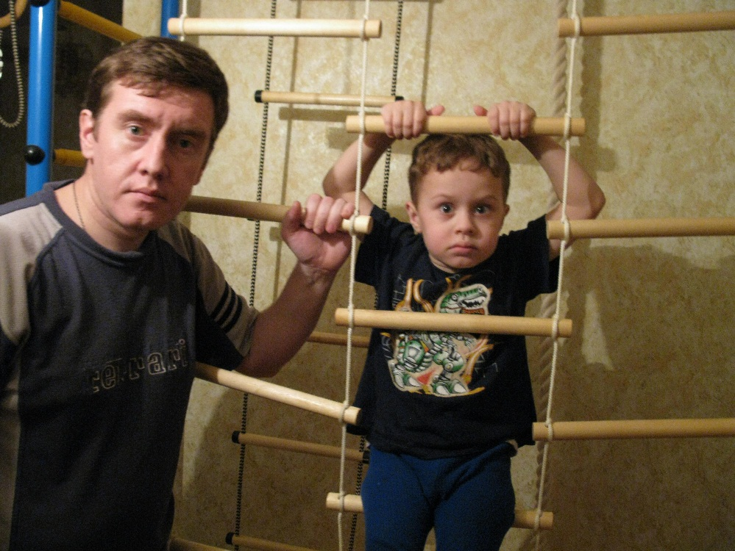
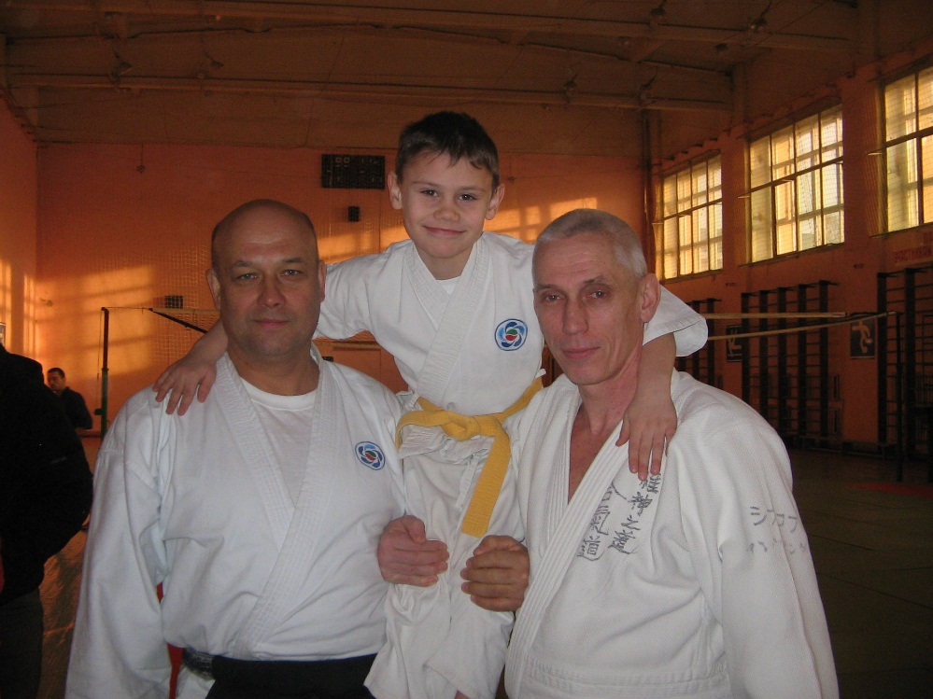
Президент РФ В.Путин своим указом распорядился ввести в действие физкультурный комплекс ГТО с 01.09.2014 года в образовательные учреждения страны. Разрабатывая проект «Спорт с детства» я стремлюсь, чтобы разработанная система приобщения детей к спорту, через спортивные игры и развлечения, включая инновационные формы и методы в жизнь детей и сотрудников, родителей в разных видах деятельности.

